Slide 1
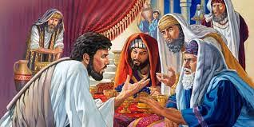
“¡Jamás hombre alguno ha hablado como este hombre! ”
Los alguaciles respondieron: ¡Jamás hombre alguno ha hablado como este hombre! Juan 7:46
¿Que hizo y que dijo Jesús para que la gente argumentara de esta manera?
Sermón predicado por: Basilio Muñoz

Slide 2
si tu ojo derecho te es ocasión de caer
Mateo 5:27-30
Desde el principio:
Dios creó una mujer para un hombre.
Dios creó dentro del hombre y la mujer un deseo sexual santo el uno por el otro. 1 Tesal.4:3-5.
Ese deseo SOLAMENTE puede cumplirse legalmente en un matrimonio santo. Hebreos 13:4.
El adulterio es la relación sexual ilícita con alguien que no sea su cónyuge. Proverbios 5:1-3 Hijo mío, está atento a mi sabiduría, Y a mi inteligencia inclina tu oído, 2 Para que guardes consejo, Y tus labios conserven la ciencia. 3 Porque los labios de la mujer extraña destilan miel, Y su paladar es más blando que el aceite;

Slide 3
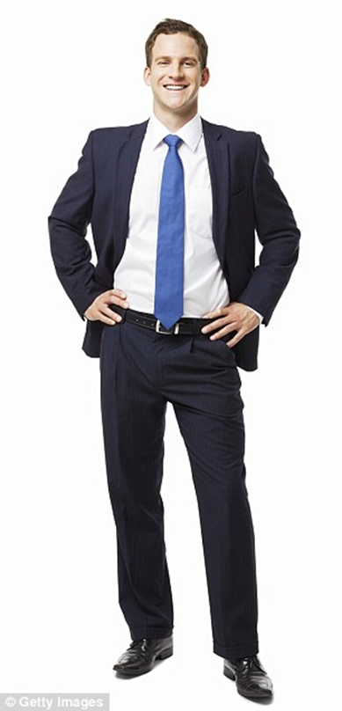
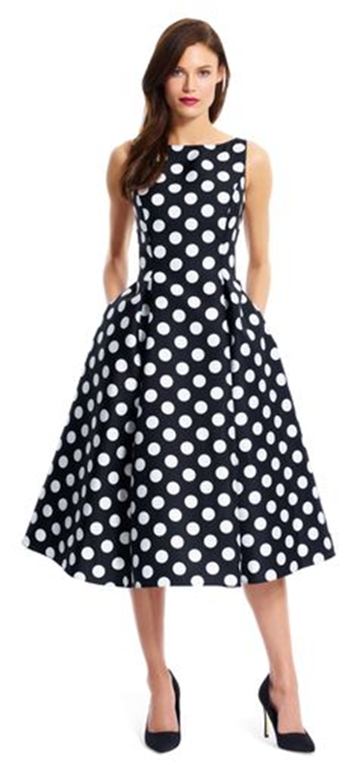
“no cometerás adulterio”
Éxodo 20:14
La Ley de Dios era muy explicita: Levítico 20:10-16
Parecía que los judíos leían la ley de esta manera:
“No COMETERAS adulterio.”
Las recomendaciones de los apóstoles, para que cultivemos los buenos hábitos, son muy necesarios atenderlos 2 Pedro 1:3-8

Slide 4

si tu ojo derecho te es ocasión de caer
Mateo 5:21-22
Así como la ira en el corazón es homicidio; la lujuria desenfrenada en el corazón es adulterio
Pero la ley de Dios en el A.T. también cubría el corazón. Éxodo 20:17.
“Hice pacto con mis ojos; ¿Cómo, pues, había yo de mirar a una virgen?
Job 31:1, 11
Por favor, cubre tu desnudez

Slide 5
si tu ojo derecho te es ocasión de caer
Mateo 5:21-22
Importante entender:
Hay una diferencia entre ser tentado y pecar.
mirar a una mujer para codiciarla Mateo 5:28 “codiciar” deseo de poseer algo que no te pertenece
Solo ver a una mujer no es codiciarla . 2 Sam.11:2-5
Por favor, cubre tu desnudez
Jesús FUE “fue tentado en todo según nuestra semejanza, pero sin pecado. Hebreos 4:15.

Slide 6
si tu ojo derecho te es ocasión de caer
Mateo 5:21-22
Jesús dijo, la fornicación viene al corazón (Mateo 15:19).
Al hombre le gusta ver – Proverbios 6:24-; 7:5-10.
A la mujer le gusta ser vista - I Timoteo 2:9-10; I Pedro 3:3-5
Por favor, cubre tu desnudez
¿Quien esta procediendo mal en esta foto? Claro que el hombre.
Pero ¿que me dice de la mujer?
¿Se ve ella como una mujer que “profesa piedad? 1 Tim.2:10

